Slide 1
Tutorial-1
Cristian M.

Slide 2

Instalação Tensorflow
Com GPU:
Instalação de CUDA:
Site: https://developer.nvidia.com/cuda-downloads
Instalar miniconda:
Site: https://conda.io/miniconda.html
Criar um ambiente em miniconda para tensorflow:
Comando: conda create –n tensorflow python=3.5 anaconda
Comando: activate tensorflow
Procurar na rede a ultima versão de Tensorflow:
Site: https://www.tensorflow.org/install/
Comando: pip install –ignore-installed –upgrade <path_tensorflow>

Slide 3

Para começar...
Jupyter:
activate tensorflow
cd <pasta do tutorial>
jupyter notebook

Slide 4
Sumario
Tipos de variáveis
Constant
Placeholders
Variable
Criando e visualizando um modelo de aprendizagem
Exercício: Treinar o modelo

Slide 5
Sumario
Tipos de variáveis
Constant
Placeholders
Variable
Criando e visualizando um modelo de aprendizagem
Exercício: Treinar o modelo

Slide 6
Sumario
Tipos de variáveis
Constant
Placeholders
Variable
Criando e visualizando um modelo de aprendizagem
Exercício: Treinar o modelo

Slide 7
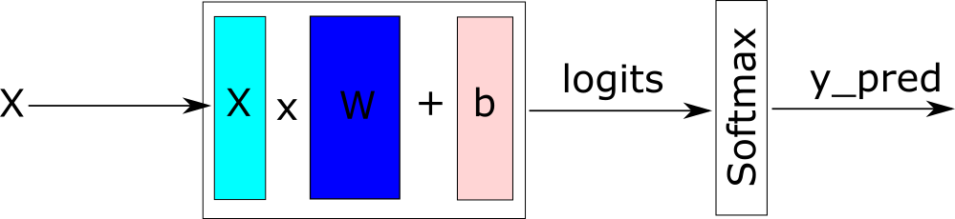
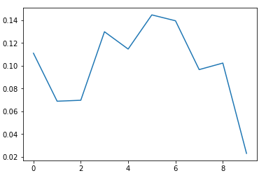
Criando um modelo de aprendizagem
0.110
0.068
0.069
0.129
0.114
0.144
0.139
0.096
0.102
0.023
logits: Unscaled log probabilities

Slide 8
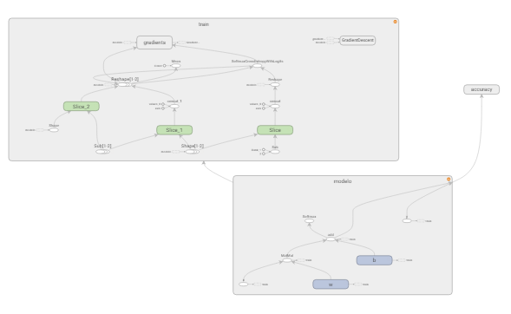
Melhorando a visualização ....

Slide 9
Visualização do modelo de aprendizagem
Podemos encapsular processos com o comando
with tf.name_scope('modelo'):
..............................
Também podemos rotular algumas variáveis adicionando o atributo name:
w = tf.Variable( …….. , name= 'w')

Slide 10
Sumario
Tipos de variáveis
Constant
Placeholders
Variable
Criando e visualizando um modelo de aprendizagem
Exercício: Treinar o modelo

Slide 11
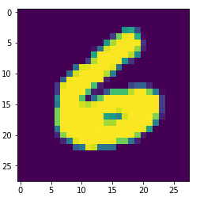
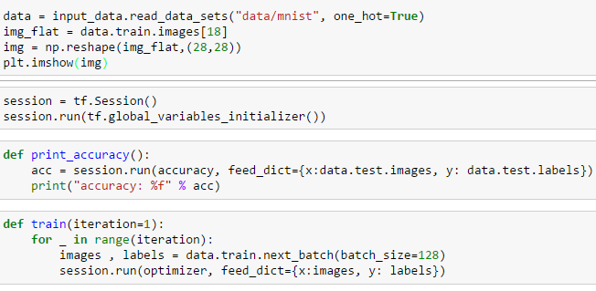
Exercício
Em Jupyter importamos os módulos de python que precisamos para este tutorial:
Abrir a base de dados MNIST e visualizar uma imagem aleatória:

Slide 12
Exercício
Criar um session para treinar nosso algoritmo de aprendizagem:
Criar métodos que ajudem a treinar e a medir acurácia:

Slide 13
Exercício
Analisar o desempenho inicial da rede
Treinar 1 iteração e analisar desempenho
Treinar 10 iterações e analisar desempenho
Treinar 1000 iterações e analisar desempenho

